Slide 1
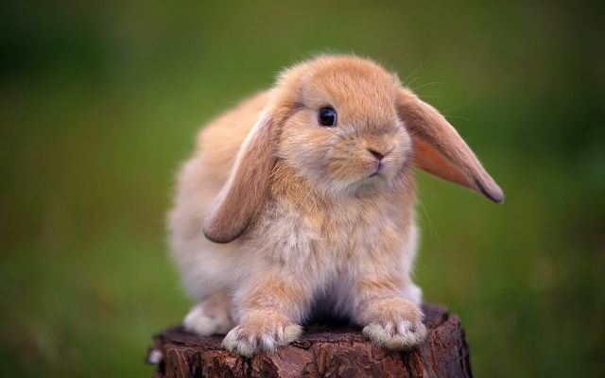
Всесвітній день кроликів

Slide 2
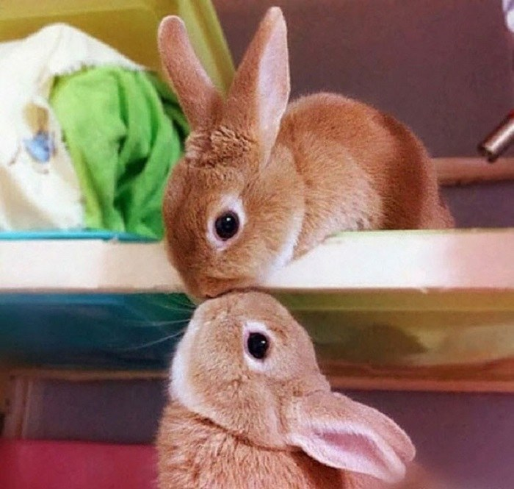
Кролі – соціальні створіння

Slide 3
Загальні відомості
Кролі- соціальні істоти, які мешкають групами.
Ці тварини дуже пухнасті, м’які на дотик, цікаві для спостереження. Вони мають вищу температуру тіла ніж у людини , в нормальних умовах вона складає 39 градусів за Цельсієм., завдяки чому вони знешкоджують шкідливі мікроорганізми у власному тілі .
Забарвлення тварин різноманітне, а саме від білого, рудого, блакитного, до різноманітних їх сполучень.

Slide 4
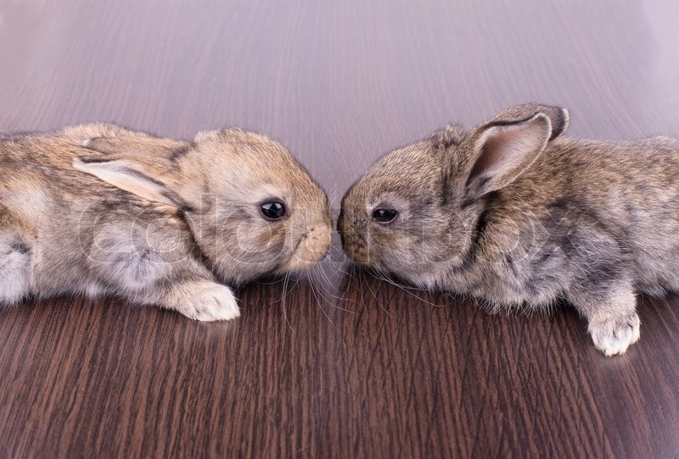
Відомості з-за океану
Є відомості, що ацтеки вимірювали ступінь сп’яніння за шкалою від 1 до 400 кроликів . Одного разу ацтечка Майяуаль помітила, що кролик, поївши агави, бігає по полю в абсолютно неадекватному стані.
Так вона відкрила алкогольний потенціал цього кактуса, за що боги зробили Майяуаль богинею – персоніфікацією агави. Згідно з легендою, вона народила Сенцон Тоточин – 400 кроликів, які стали покровителями сп’яніння досі в Мексиці прийнято перед розпиванням пульке хлюпнути трохи напою на підлогу в якості жертви кроликам

Slide 5
Пухнасті шкідники
21. В Австралії кролики визнані найбільш деструктивними шкідниками. Вважається що дикі кролики заподіюють щорічний збиток на суму більше $600 мільйонів, приводячи до деградації сільськогосподарських земель і ерозії ґрунту, загрожують виживанню багатьох рідкісних видів тварин в дикій природі. Зміст кроликів як домашніх улюбленців вкрай небажано, а в штаті Квінсленд з 2002 року і зовсім заборонено. Максимальне покарання за порушення цієї заборони становить штраф у розмірі $30 000

Slide 6
Які ж вони різні, дикі та домашні
Тривалість життя кролика в дикій природі приблизно близько року, в той час як домашній кролик при правильному догляді може прожити 8-12 років

Slide 7
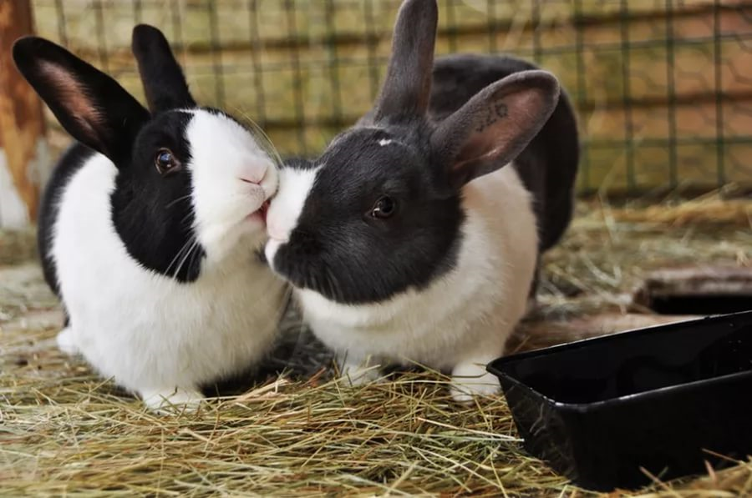
Найменші й найгарніші
Найменша порода кроликів називається Little Idaho або кролик – пігмей. Вага дорослої особини досягає максимально всього 450 грамів, а довжина становить від 22 до 35 сантиметрів.

Slide 8
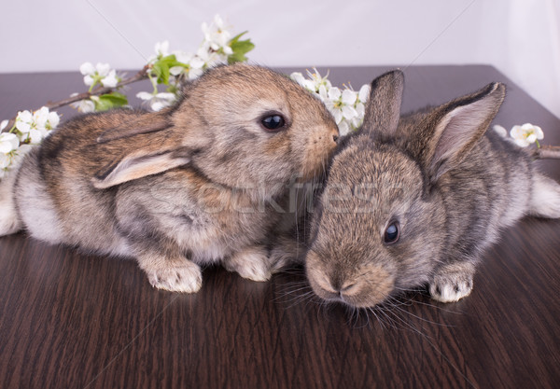
Пухнастики-рішення проблеми
Раніше кроликів спеціально випускали на пустельних островах, щоб у потерпілих на корабельну аварію було джерело їжі до того, як вони будуть врятовані.

Slide 9
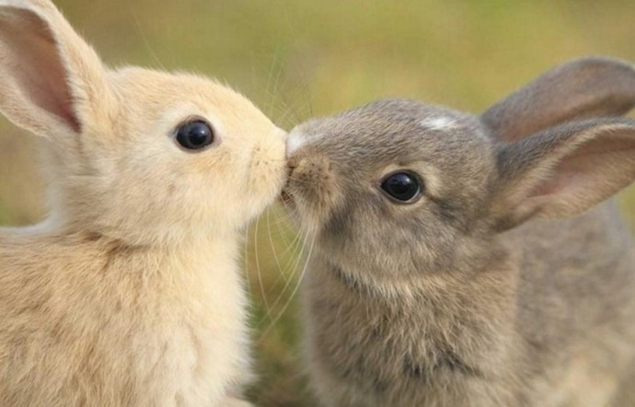
Ті ще стрибуни
Як відомо кролики хороші стрибуни. Вони можуть спокійно підстрибнути на метр або навіть вище. Найдовший офіційно зареєстрований стрибок у довжину дорівнює трьом метрам

Slide 10
Правда про кролів
Зайці
кращі
кролі
Є
Друзі
Людини
Пухнасті

Slide 11
Дякую за увагу!!!!

